Slide 1
Arduino互換機で二酸化炭素センサ値を取得する

Slide 2
本勉強会のテーマ
在宅ワークでの二酸化炭素の話題がホットだったのでマイコンを使って測定できないか試した
二酸化炭素以外の環境値を測定する実践として、Grove端子向けセンサをGrove端子を持たないマイコンに接続することを試してみた
上手く動かないときに試したことを整理し電子工作の自分を含めマイコン操作で惑う人のノウハウとしたい

Slide 3
二酸化炭素センサの選定：MH-Z1シリーズにした理由
NDIR（非分散型赤外線吸収）方式を採用
二酸化炭素分子が特定の波長の赤外線を吸収する性質を利用して濃度を測定するため高精度であり安定している
高価すぎない
温度や湿度も一緒に測定できるタイプもあったがとても高価だった

Slide 4
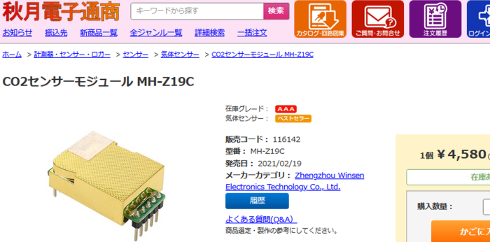
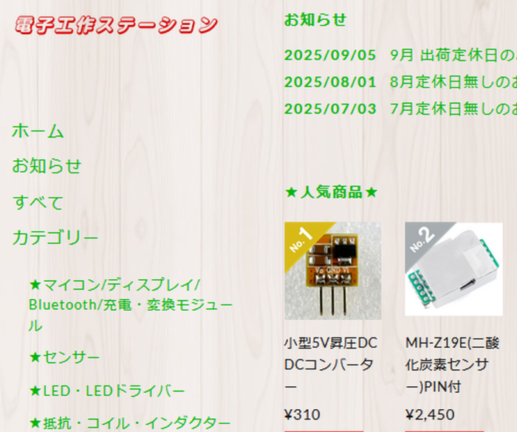
二酸化炭素センサ MH-Z1Eの購入
初めて知ったサイト電子工作ステーションの方が後発バージョンの製品で安かった
DigiKeyなど海外サイト以外にも安く部品が買えるサイトの選択肢があるのは良い

Slide 5
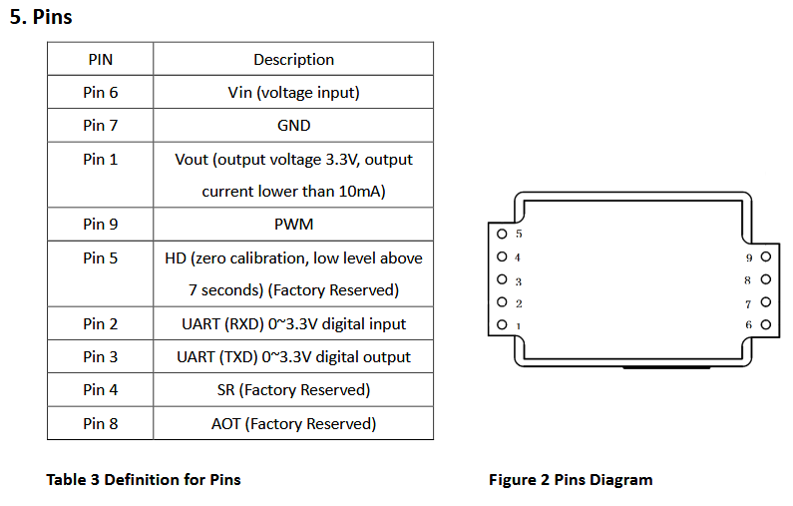
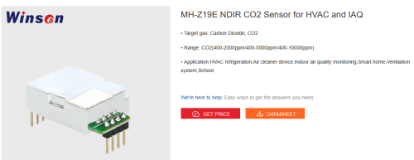
MH-Z1Eのデータシートの情報
https://www.winsen-sensor.com/sensors/co2-sensor/mh-z19c.html
https://www.winsen-sensor.com/sensors/co2-sensor/mh-z19e.html
なぜか、z19cの方でないと、電文や計算式が載っていない？
DATASHEETをクリックしてダウンロード

Slide 6
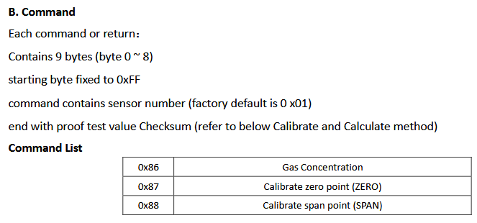
MH-Z1Eのデータシートの情報
濃度(の取得)
その他、0x87などキャリブレーションのコマンドもある様だが、今回まだ試せていない。

Slide 7
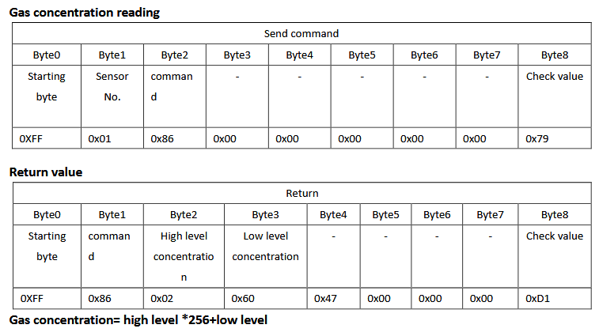
データシートの情報
二酸化炭素濃度を求める式

Slide 8
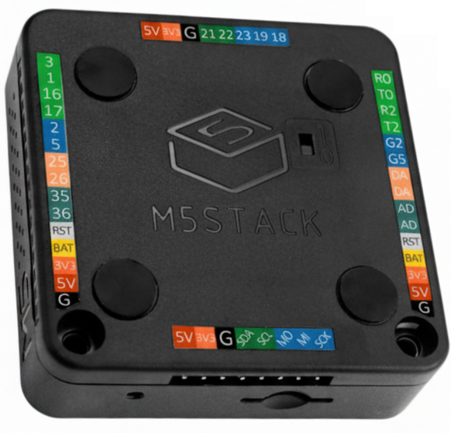
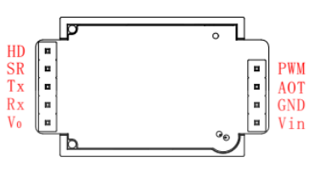
M5Stackと二酸化炭素センサの配線
M5Stack
UART通信でセンサ値をやりとりする
R2
T2
MH-Z19E (二酸化炭素センサ)
5V
G
Tx
Rx
Vin
GND

Slide 9
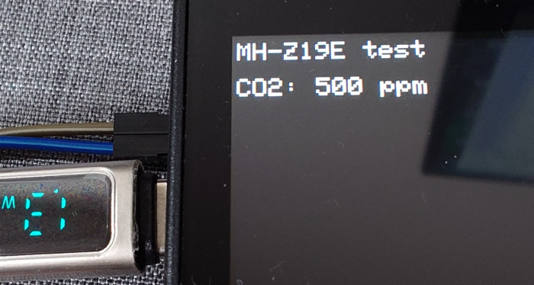
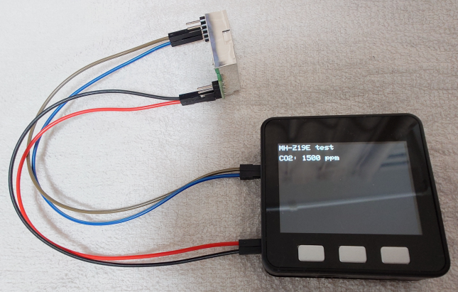
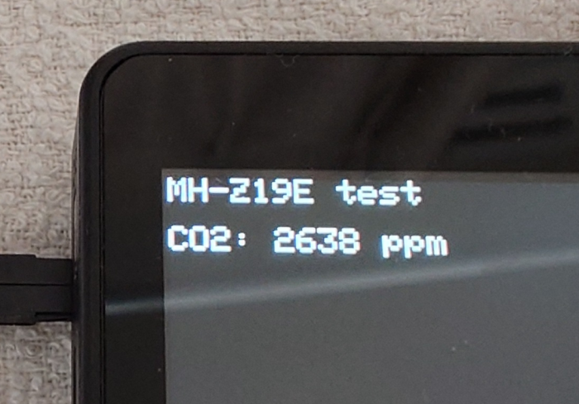
M5Stackと二酸化炭素センサの動作様子
センサを動かし始めて最初のうちは値が固定だったが数十秒経過すると動き始めた
呼気を吹きかけると、確かに数値が上昇した
充電池を内蔵しているのでUSB外してこの２点だけで動く

Slide 10
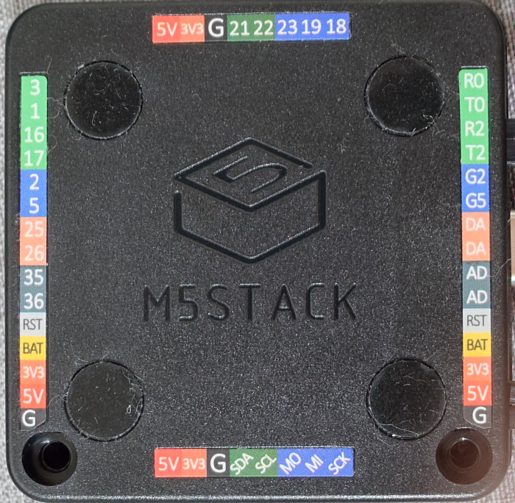
M5Stackの知見：対になる辺は同じピンらしい
たとえば「16」とは「R2」のこと
また、一方がメスならばもう一方がオスなので使い分けして接続しやすい
→ いろいろとりあえず接続して動作確認してみるのに便利なツールだといえる

Slide 11
M5StackとMH-Z19Eの接続のソース①： setup関数
#include <M5Stack.h>
// ------------------------------------------------------
// MH-Z19E (MH-Z19シリーズ) 用のCO₂濃度リクエストコマンド
// データシートに記載されている "Read concentration command" (0xFF 0x01 0x86 ...)
// 公式ドキュメント: Winsen MH-Z19 Protocol Document
// (例: https://www.winsen-sensor.com/sensors/co2-sensor/mh-z19c.html の Application Notes PDF)
// コマンド仕様：9バイト固定
// [0]=0xFF, [1]=0x01, [2]=0x86 が読み取りコマンド、それ以降はゼロで埋め、最後にチェックサム
// ------------------------------------------------------
uint8_t readCommand[9] = {0xFF, 0x01, 0x86,
0x00, 0x00, 0x00, 0x00, 0x00,
0x79}; // チェックサムは 0x79 (計算済)
void setup() {
M5.begin();
Serial.begin(115200);
// MH-Z19 の UART はデフォルト 9600bps, 8N1
// M5Stack Basic の場合、UART2 (Serial2) を GPIO16(RX2), GPIO17(TX2) に割り当て
Serial2.begin(9600, SERIAL_8N1, 16, 17);
M5.Lcd.setTextSize(2);
M5.Lcd.setCursor(0, 0);
M5.Lcd.println("MH-Z19E test");
}
データシートに載っていた読み取り
コマンド
初回にsetup関数が実行される

Slide 12
M5StackとMH-Z19Eの接続のソース②： readCO2関数
// ------------------------------------------------------
// MH-Z19E から CO₂ 濃度を読み取る関数
// 応答フレームのフォーマット（データシートより）:
// Byte0: 0xFF (Start byte)
// Byte1: 0x86 (Command ID for concentration read)
// Byte2: High byte of concentration
// Byte3: Low byte of concentration
// Byte4..Byte7: センサ内部データ (温度, ステータスなどの場合あり)
// Byte8: Checksum
//
// 濃度(ppm) = resp[2] * 256 + resp[3]
// → 公式プロトコル文書で定義されている変換式
// ------------------------------------------------------
int readCO2() {
// 読み取りコマンド送信
Serial2.write(readCommand, 9);
Serial2.flush();
unsigned long start = millis();
const int RESP_LEN = 9;
uint8_t resp[RESP_LEN];
int idx = 0;
// 応答フレームを 1000ms 待機して読み取り
while (millis() - start < 1000) {
while (Serial2.available()) {
uint8_t b = Serial2.read();
if (idx < RESP_LEN) {
resp[idx++] = b;
} else {
// 9バイトを超えた場合は最新の9バイトだけ残す処理
for (int i = 0; i < RESP_LEN - 1; ++i) resp[i] = resp[i + 1];
resp[RESP_LEN - 1] = b;
}
}
if (idx >= RESP_LEN) break; // 9バイト揃ったら終了
}
if (idx < RESP_LEN) {
return -1; // タイムアウト
}
// 応答ヘッダ確認（データシート定義: [0]=0xFF, [1]=0x86）
if (resp[0] != 0xFF || resp[1] != 0x86) {
return -2; // 想定外の応答
}

Slide 13
M5StackとMH-Z19Eの接続のソース③：readCO2関数(続き)
// --------------------------------------------------
// ★ センサ生データを ppm に変換する部分 ★
// resp[2] = High byte
// resp[3] = Low byte
// ppm = resp[2] * 256 + resp[3]
//
// データシート記載:
// Concentration = HIGH * 256 + LOW
// 例: [2]=0x01, [3]=0xF4 → 0x01F4 = 500 → 500 ppm
// --------------------------------------------------
int ppm = (int)resp[2] * 256 + (int)resp[3];
// 応答フレームのチェックサム検証
// データシート記載の算出式:
// checksum = 0xFF - ( (Byte1 + ... + Byte7) % 256 ) + 1
// ここでは簡易実装（%256 省略でも同じ効果）
uint8_t sum = 0;
for (int i = 1; i < 8; ++i) sum += resp[i];
uint8_t checksum = 0xFF - sum + 1;
if (checksum != resp[8]) {
// チェックサム不一致
// 一部ファームでは異なる動作報告もあるため、
// ここでは ppm をそのまま返す選択肢も可
// return -3;
}
return ppm;
}
二酸化炭素濃度を求める式

Slide 14
M5StackとMH-Z19Eの接続のソース④：loop関数
void loop() {
int co2 = readCO2();
// 表示部の更新
M5.Lcd.fillRect(0, 30, 320, 60, BLACK);
M5.Lcd.setCursor(0, 30);
if (co2 >= 0) {
// 正常時 → ppm を表示
String s = "CO2: " + String(co2) + " ppm";
M5.Lcd.println(s);
Serial.println(s);
} else {
// エラー時のメッセージ分岐
if (co2 == -1) {
M5.Lcd.println("Timeout reading sensor");
Serial.println("Timeout reading sensor");
} else if (co2 == -2) {
M5.Lcd.println("Invalid response");
Serial.println("Invalid response");
} else {
M5.Lcd.println("Error");
Serial.println("Error");
}
}
delay(3000); // 3秒ごとに更新
}
loop関数がループ実行される
センサ値を表示

Slide 15
M5Stackの知見：5Vトレラントではない
5Vトレラントとは
マイコンが3.3Vで動作しているにもかかわらず、そのGPIOピンに最大5Vまでの電圧を入力できること
M5Stackは5Vトレラントではない
ESP32のピンに5Vの電圧を直接入力した場合、マイコンに過電圧ストレスがかかり、チップが永久的に損傷する可能性がある
5Vをどうしても入力したい場合は
ロジックレベル変換モジュール（レベルシフタ）を使用し5Vの信号を3.3Vの信号に変換する必要がある
でもレベルシフタと接続するのは回路が複雑になるし、
できれば今回避けたいと思った

Slide 16
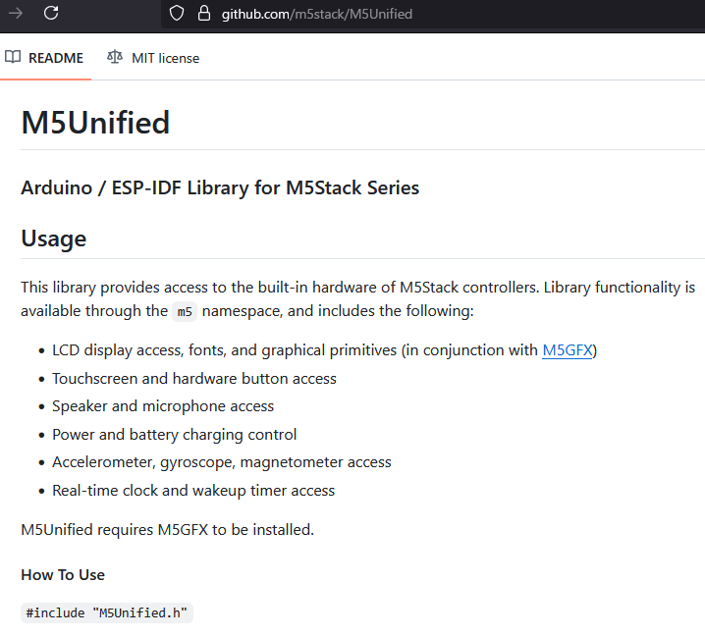
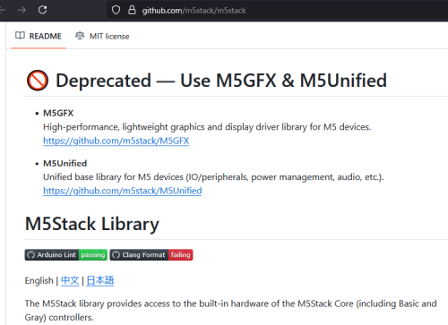
M5Stackの知見：M5のライブラリがバージョンのせいかうまく動かないとき
「M5Stack Library」はdeprecatedであり、M5Unifiedの方が新しい。
参考サイトによくあるincludeは、「M5Unified.h」に置き換えると動くことが

Slide 17
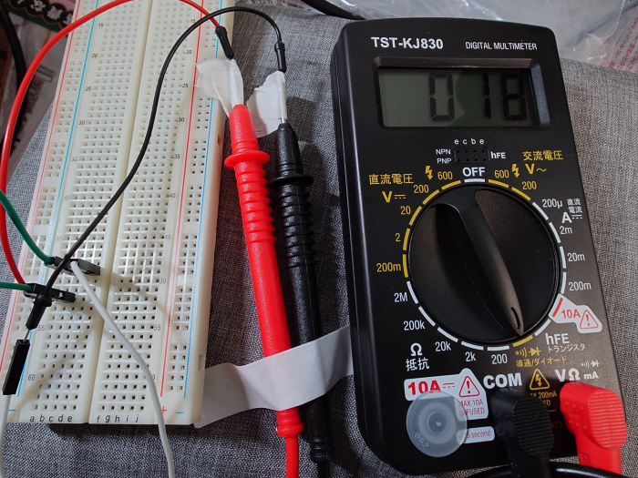
動作させるまでの苦労：ワイヤ切れてないか。チェックしないと
ジャンプワイヤとプローブはマスキングテープで留めるとよいと知った。粘着が強すぎず跡が残りにくいかも
留めないと手を離せないのでテストが至難になる
メスワイヤはオスワイヤと連結するとよいか
連結して導通OKだったワイヤは全部OKだといえる
そうやって一度に多くのワイヤをチェックすると良さそう
※ワニ型フックがあれば便利だが手持ちがなかった
写真の通り導通モードに切り替えている
導通ならば ♪ピー と音がする

Slide 18
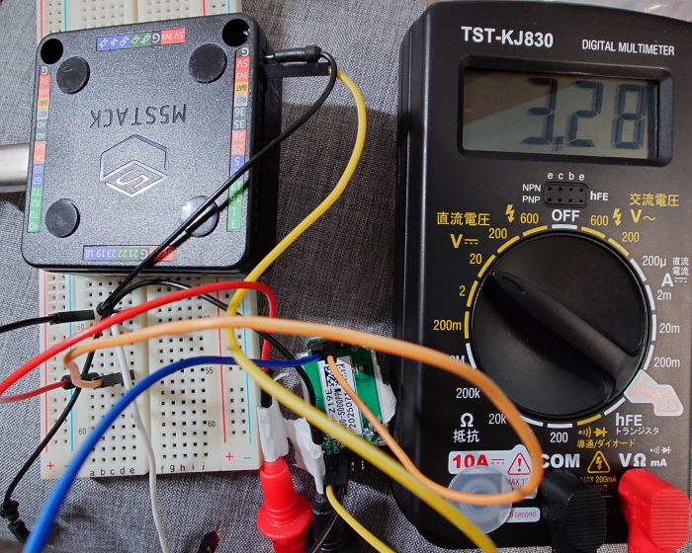
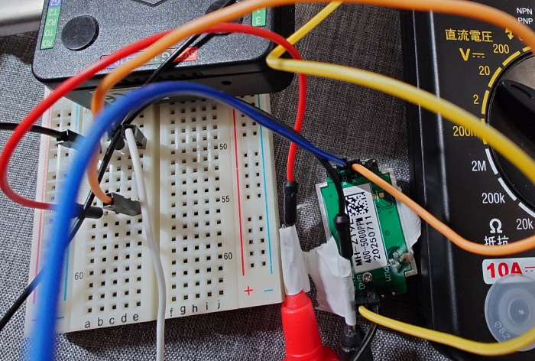
動作させるまでの苦労：3.3v？ 5v？
Tx信号とGの電位差を測定してみた
USBからは5Vで給電しているが、
センサの信号線は3.3V付近だったのでM5STACKにつなげて大丈夫といえる

Slide 19
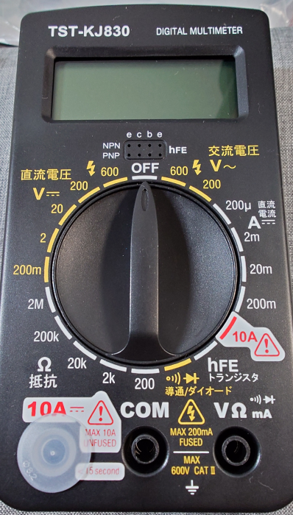
動作させるまでの苦労：3.3v？ 5v？
テスタ
USB(5V)
M5Stack
COM
VΩ
5V
G
Tx
Rx
先程の写真の接続図
GND
M5Stackから入力電圧として5Vをセンサに与えている。Txの信号ピンの電位はいくらになっているか？
Vin
MH-Z19E (二酸化炭素センサ)

Slide 20
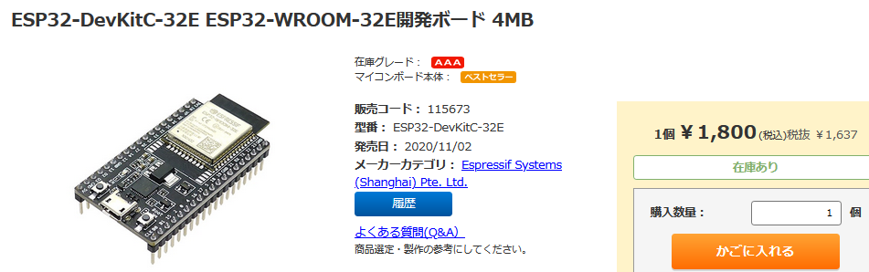
ESP32評価ボードの紹介
M5StackもESP32チップを積んでいるが、その評価ボードでセンサを動かす場合を試したい
秋月で2025年9月現在では1800円だった
この製品はピンをはんだ付け済なのでブレッドボードに指してすぐに使える
Aruduinoとして使えてプロトタイピングできるし、WiFiを実装しており、開発環境ESP-IDFを用いると本格的な開発も可能
公式なArduinoボードよりも高機能なのに安い場合がある

Slide 21
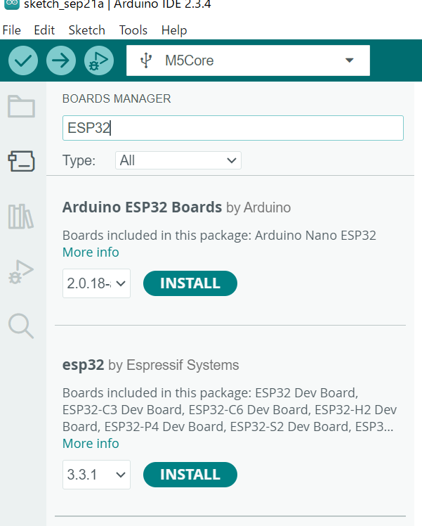
動作させるまでの苦労：ESP32ボードの設定
ボードマネージャをインストールする
そうしないと次スライドのボードが選択肢に現れない
※ M5Stack Basic (M5Core)を使っている状態でも現れなかったので設定した

Slide 22
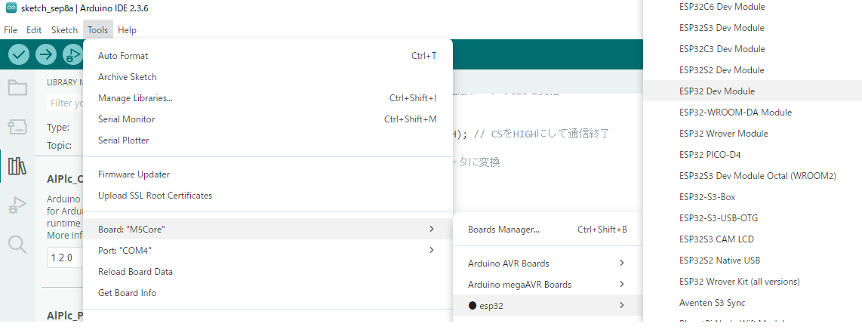
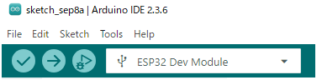
動作させるまでの苦労：ESP32ボードの設定
ボードを変えれば、ボードを選択しないといけない
どれを選択するべきか調べる必要がある

Slide 23
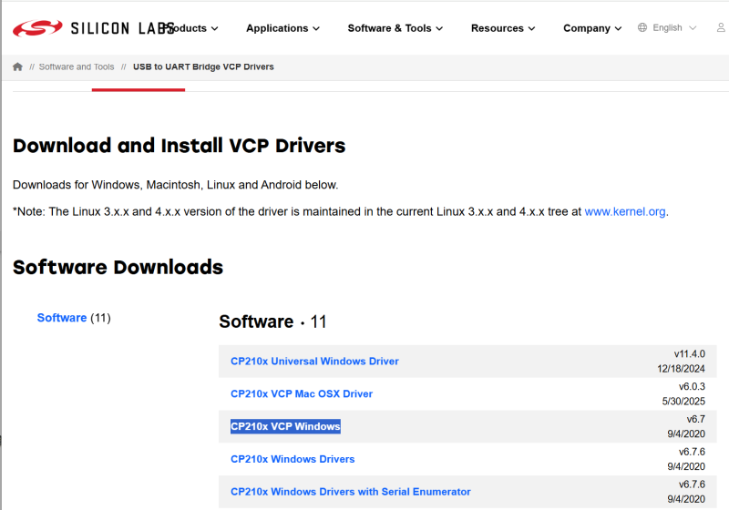
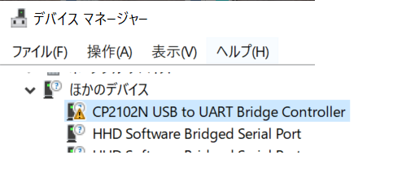
動作させるまでの苦労：USBドライバのインストール
調子悪いので他のPCで動かしてみて上手くいったことがあったが、
そのPCでは初めてなのでUSBドライバインストールが必要だった

Slide 24
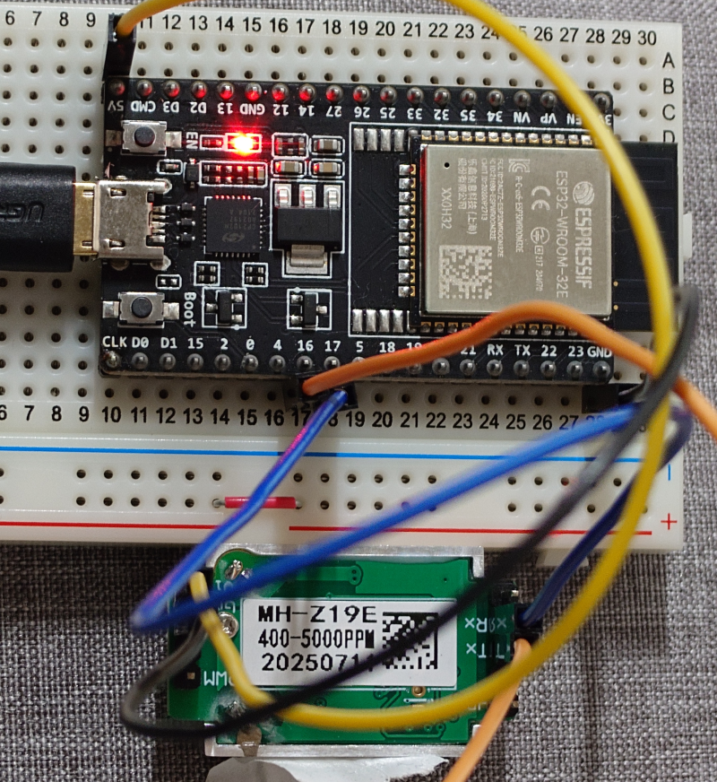
ESP32評価ボードとの接続
MH-Z19E | ESP32
VCC | 5V
GND | G
Tx | GPIO16
Rx | GPIO17

Slide 25
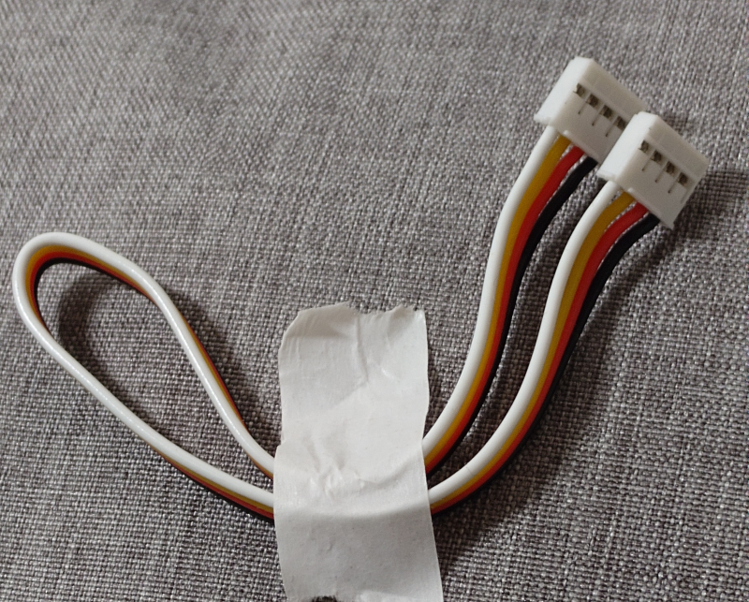
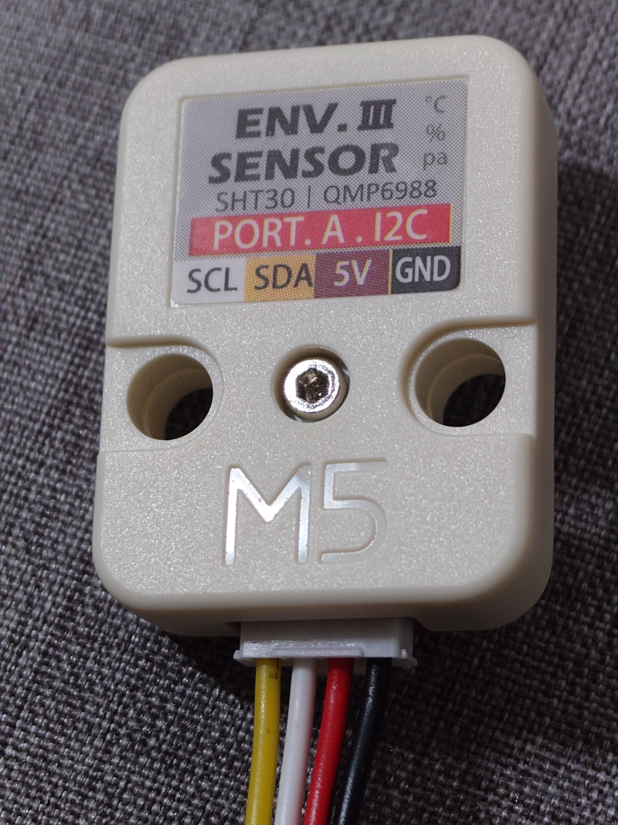
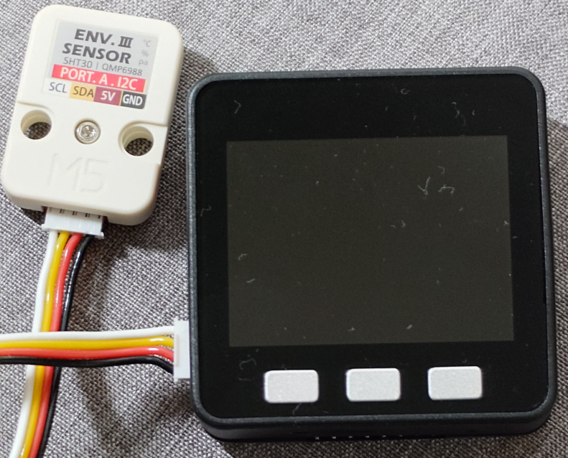
Grove端子向けセンサ、Groveケーブル
Grove端子を向けセンサはしっかりとした筐体に入っていることが多く、
取り扱い易いのがメリット

Slide 26
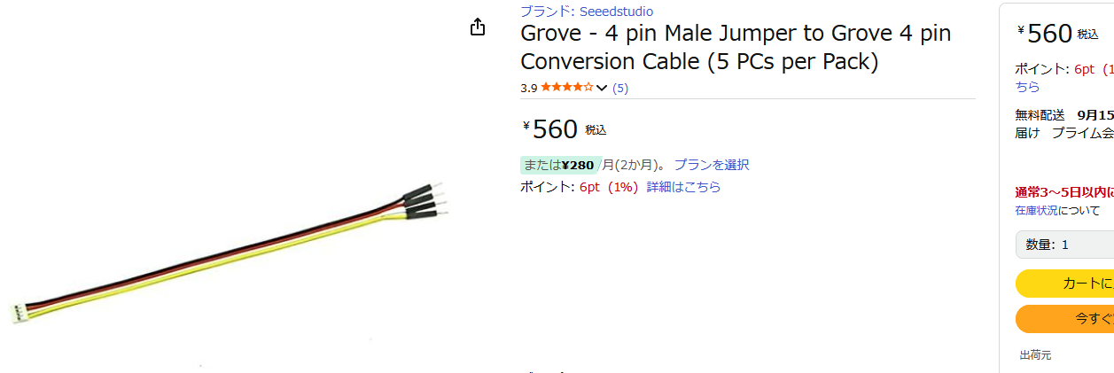
Grove端子のジャンプワイヤ変換ケーブル
Grove端子をジャンプワイヤの端子に変換するケーブルを購入すると、
Grove端子用のセンサをESP32評価ボードやその他Arduino互換ボード等
にも接続できる様になる

Slide 27
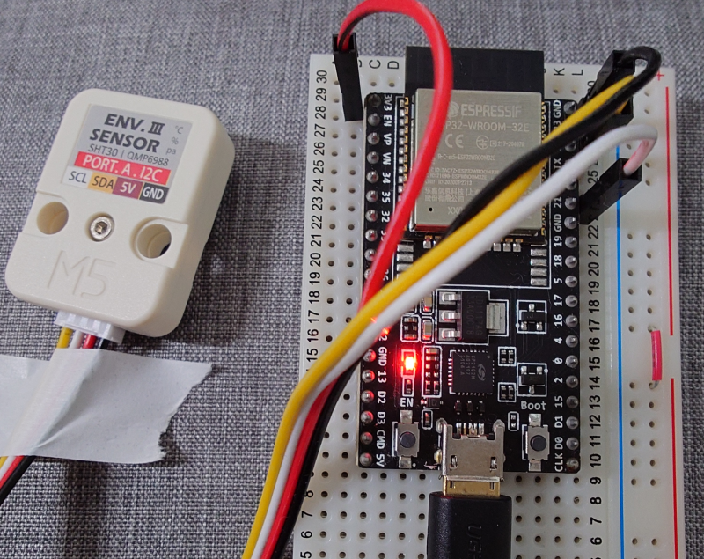
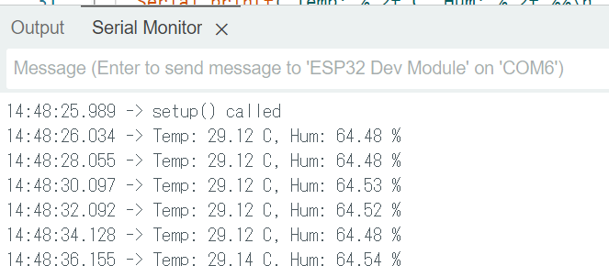
ESP32ボードとGrove温度センサを接続
ENVⅢのシルクに「5V」と書かれいる
SHT30, QMP6988 の動作電圧：1.8V～3.6V
ENVⅢ基板上に 5V → 3.3V LDO (Low Dropout Regulator) は「低ドロップアウト型リニアレギュレータ」が載っている
入力電圧と出力電圧の差（ドロップアウト電圧）が小さくても安定動作する

Slide 28
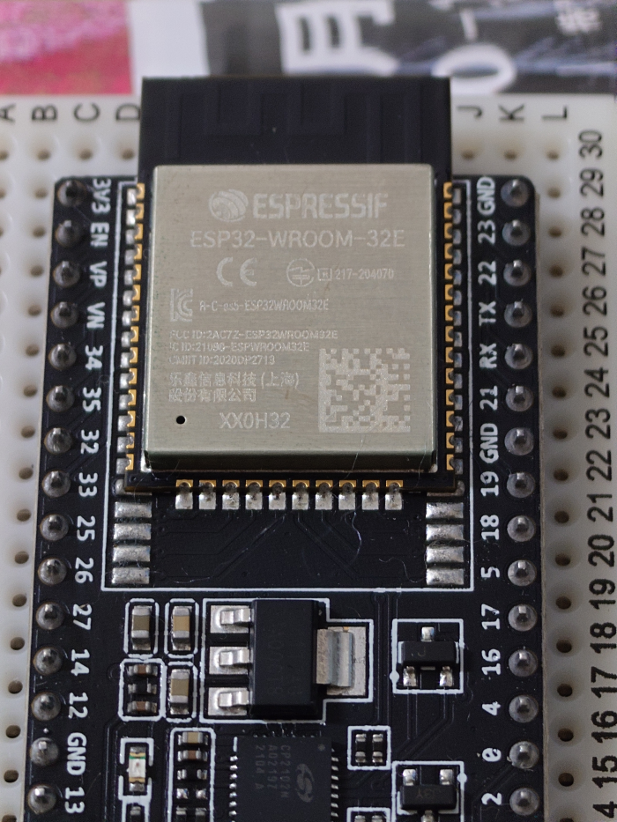
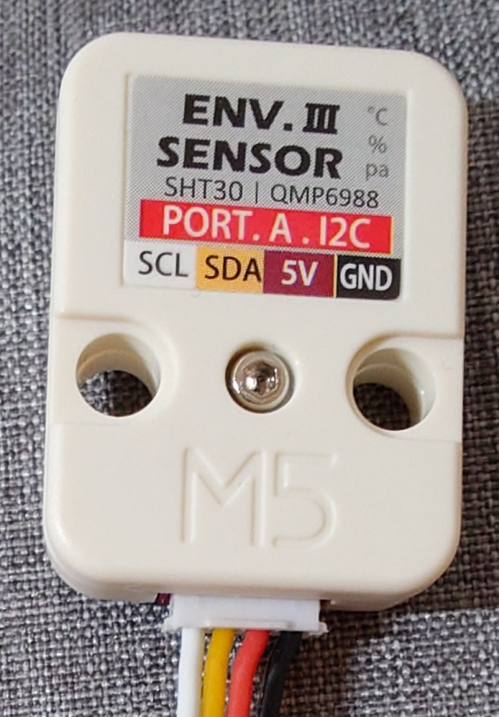
ESP32評価ボードと温度湿度センサの配線
I2C通信でセンサ値をやりとりする
秋月 ESP32-DevKitC-32E
ESP32-WROOM-32E開発ボード 4MB
ENV.Ⅲ (温度湿度センサ)
3V3
5V
GPIO22
GPIO21
SCL
G
SDA
GND

Slide 29
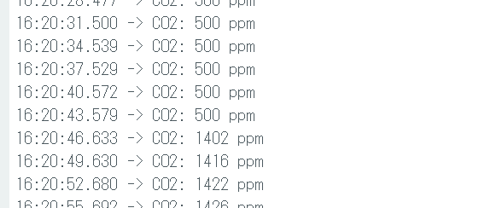
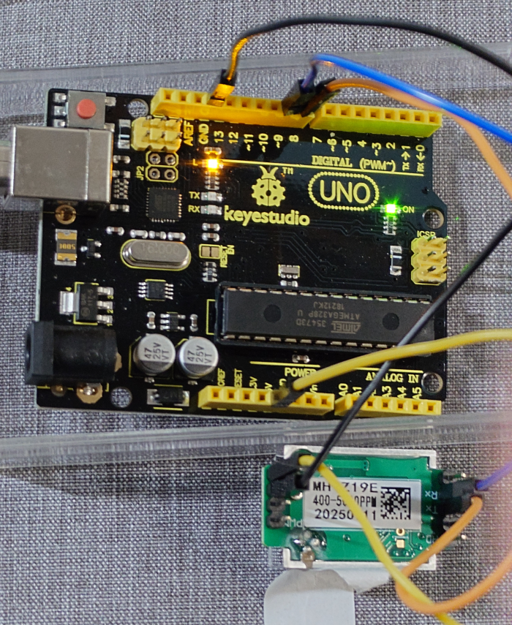
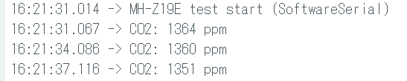
Arduino UNO (keyestudio製)

Slide 30
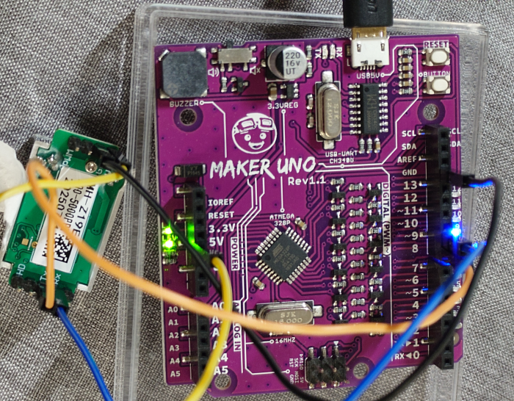
Arduino MAKER UNO

Slide 31
Arduinoのソフトウェアシリアルとは
Arduino Unoなどの多くのボードには、PCとの通信や他のシリアル通信に利用されるハードウェアUARTが1つしか搭載されていない。
このポートは、通常、ピン0（RX）とピン1（TX）に割り当てられている
この1系統のハードウェアUARTがすでに使われている場合（例：PCと通信している時）、別のシリアルデバイスと通信しようとすると、ピンが競合してしまう

Slide 32
Arduinoのソフトウェアシリアルとは
任意のデジタルピンを、UART通信に利用可能にするライブラリ
デジタルピンとは、GPIOのうちでデジタル信号（HIGHかLOWの2つの状態）を扱うことができるピンのこと
GPIOとはGeneral Purpose Input/Output（汎用入出力）の略
ハードウェアUARTポートが不足している場合や、特定のピンでシリアル通信を行いたい場合に非常に役立ちます
ハードウェアシリアルポートが使用中であっても、他のピンを使って通信が可能になる

Slide 33
Arduino UNOとMH-Z19Eの接続：ソース①
#include <SoftwareSerial.h>
// MH-Z19E 用のSoftwareSerialを設定
// RX=8, TX=9 とする（必要なら変更可）
SoftwareSerial mySerial(8, 9); // (RX, TX)
// MH-Z19 コマンド（読み取り）
uint8_t readCommand[9] = {0xFF, 0x01, 0x86, 0x00, 0x00, 0x00, 0x00, 0x00, 0x79};
void setup() {
Serial.begin(115200); // PCと通信
mySerial.begin(9600); // MH-Z19Eと通信（デフォルト9600bps）
Serial.println("MH-Z19E test start (SoftwareSerial)");
}
GPIOのピン8と9に
ソフトウェアシリアルを割り当て
本来シリアル通信(UART)用でない当該ピンをそれとして使える様になる
ESP32はUARTが複数系統あるが、UNOにはない。
その意味でもESP32評価ボードは使い勝手が良いかもしれない。

Slide 34
Arduino UNOとMH-Z19Eの接続：ソース②
int readCO2() {
// センサーにコマンド送信
mySerial.write(readCommand, 9);
mySerial.flush();
unsigned long start = millis();
const int RESP_LEN = 9;
uint8_t resp[RESP_LEN];
int idx = 0;
// --- タイムアウト付き応答待ち ---
while (millis() - start < 1000) { // 最大1秒待つ
while (mySerial.available()) {
uint8_t b = mySerial.read();
if (idx < RESP_LEN) {
resp[idx++] = b;
}
}
if (idx >= RESP_LEN) break;
}
if (idx < RESP_LEN) {
return -1; // タイムアウト
}
// 応答フォーマット確認
if (resp[0] != 0xFF || resp[1] != 0x86) {
return -2; // 無効な応答
}
// --- PPM 計算 ---
int ppm = (int)resp[2] * 256 + (int)resp[3];
// チェックサム確認（任意）
uint8_t sum = 0;
for (int i = 1; i < 8; ++i) sum += resp[i];
uint8_t checksum = 0xFF - sum + 1;
if (checksum != resp[8]) {
// return -3; // 厳密にチェックしたい場合はコメントアウト解除
}
return ppm;
}

Slide 35
Arduino UNOとMH-Z19Eの接続：ソース③
void loop() {
int co2 = readCO2();
if (co2 >= 0) {
Serial.print("CO2: ");
Serial.print(co2);
Serial.println(" ppm");
} else if (co2 == -1) {
Serial.println("Timeout reading sensor");
} else if (co2 == -2) {
Serial.println("Invalid response");
} else {
Serial.println("Error");
}
delay(3000); // 3秒ごとに読み取り
}

